Slide 1
第一个项目：频繁模式挖掘（一）

Slide 2
频繁模式与关联规则
TID | Itemset
1 | {Beer, Coffee, Milk}
2 | {Beer, Milk}
3 | {Beer, Coffee, Milk, Fish}

Slide 3
频繁模式与关联规则
TID | Itemset
1 | {Beer, Coffee, Milk}
2 | {Beer, Milk}
3 | {Beer, Coffee, Milk, Fish}
基本概念
I（项的集合）{I1,I2,…,In}，项I_{k}
D（事务的集合）,事务T非空项集
项集A，k-项集
支持度P(A B)
置信度P(B|A)
频繁项集
A➔B, support(A➔B)=P(AUB)
Confidence(A➔B)=P(B|A)
Notes:
项——不可分割的物品，如啤酒，尿布
项集——项构成的集合，如{啤酒，尿布}
事务——类似于一次购买行为，例如一个人买了啤酒、尿不湿、牛奶、鸡蛋
支持度——某几个物品一起出现在事物中的次数
置信度——在出现A时出现B的概率，就是P(B|A) = P(A B) / P(A)
频繁项集——支持度大于等于最小支持度(min_sup)的集合

Slide 4
Apriori频繁模式挖掘
K-频繁项集由（k-1)频繁项集产生
某个集合存在一个非空子集不是频繁项集，则该集合不是频繁项集（先验性质）
I1和l2可连接：l1[1]=l2[1]）^（l1[2]=l2[2]）^...^（l1[k-2]=l2[k-2]）^（l1[k-1]<l2[k-1]）
产生k-项集后，去掉非频繁的项集

Slide 5
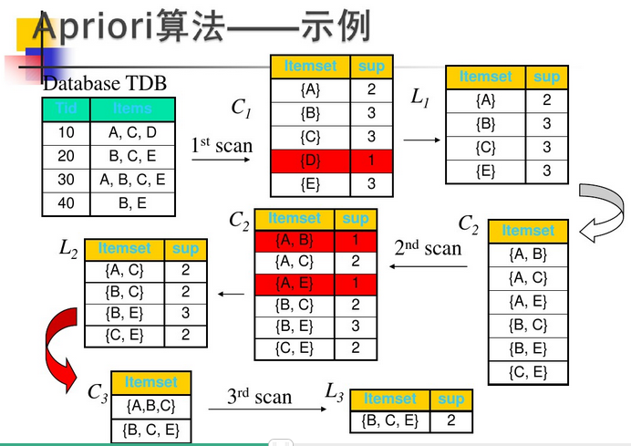

Slide 6
Apriori频繁模式挖掘
要求：
输入事务集，给定支持度
输出所有的频繁模式，并按支持度降序排列
输出极大频繁模式，并按支持度排序
输出支持度最大的前k个频繁模式

Slide 7
报告要求
一份完整的实验报告至少应包含以下部分内容：
（一）实验内容简介
（二）算法说明
（三）算法分析与设计
（四）测试结果
（五) 分析与探讨
附录：源代码

